Slide 1
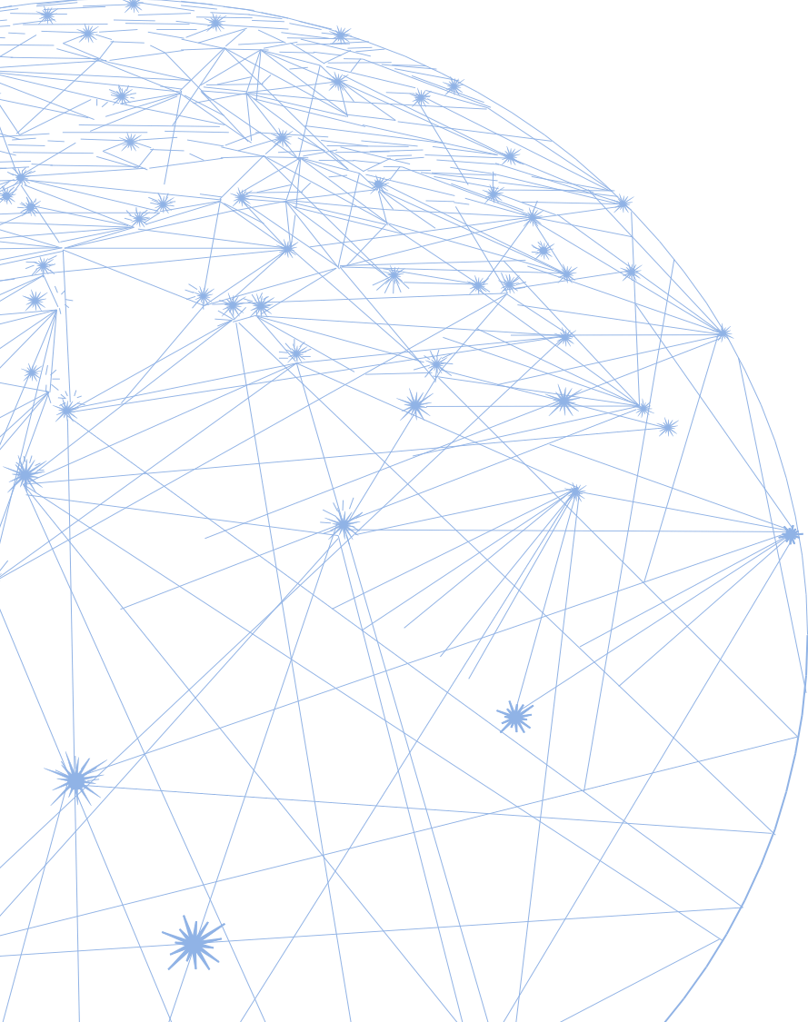
В. А. Смирнов
доктор физ.-мат. наук, профессор,
заведующий кафедрой
элементарной математики и теории чисел
Московского педагогического
государственного университета
Методические особенности изучения темы «Векторы и координаты»
сайт: vasmirnov.ru
эл. почта: v-a-smirnov@mail.ru
23.04.2025

Slide 2
Авторский сайт: vasmirnov.ru
Notes:
В режиме слайдов ответы появляются после кликанья мышкой

Slide 3
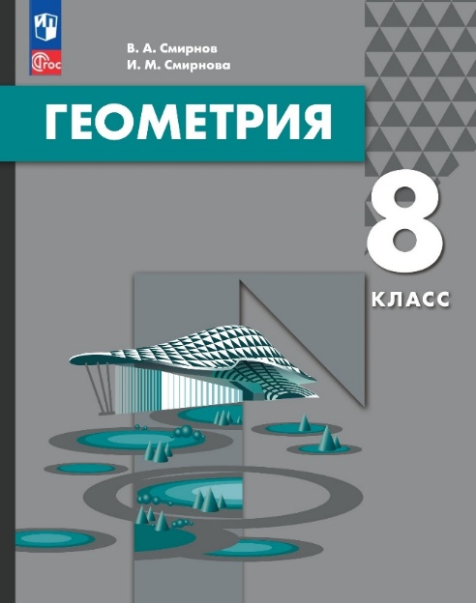
Наши новые учебники геометрии издательства «Просвещение»

Slide 4
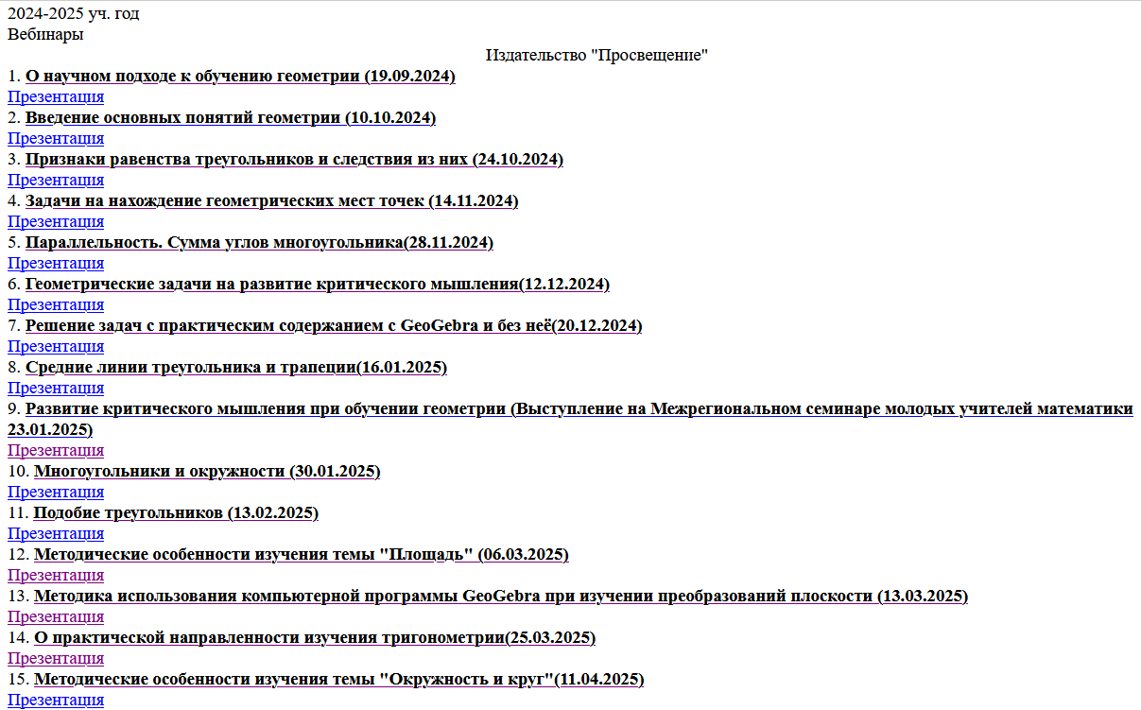
Вебинары 2024-2025 уч. года

Slide 5
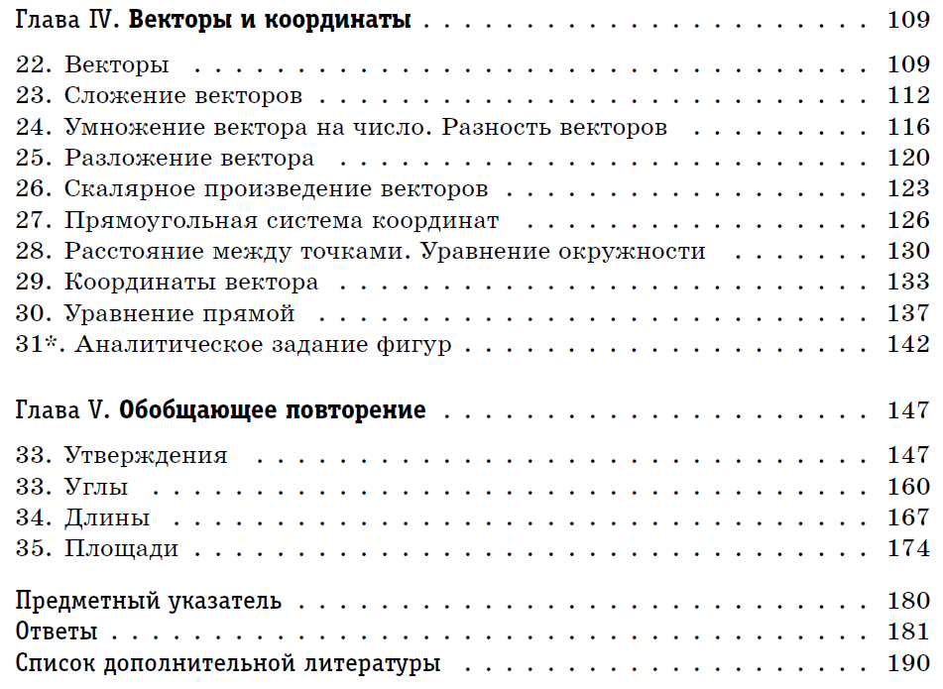
Наш учебник 9-го класса

Slide 6
Здесь мы рассмотрим следующие темы.
1. Уравнение прямой.
2. Аналитическое задание фигур.
Тема «Уравнение прямой» относится к аналитической геометрии и носит межпредметный характер. Она следует за рассмотрением прямой как графика линейной функции в курсе алгебры 8-го класса и непосредственно связана с курсом физики 9-го класса, в котором изучается прямолинейное и криволинейное движения материальной точки.
На неё опираются многие разделы высшей математики, среди которых: Аналитическая геометрия, Математический анализ и др.
Аналитическое задание фигур используется для моделирования геометрических фигур в компьютерных программах. Они позволяют свести многие алгебраические задачи к геометрическим и наоборот.

Slide 7
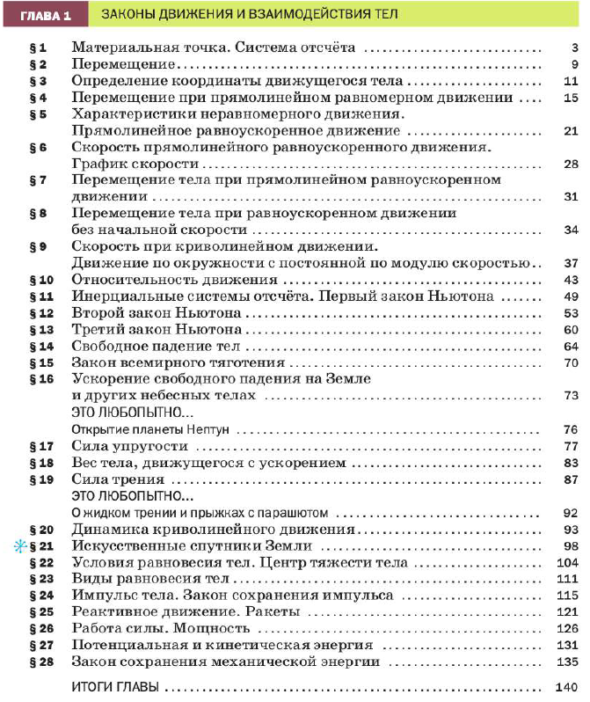
Учебник физики 9-го класса

Slide 8
Рассмотрим вопрос о том, какое задание прямой на плоскости целесообразно взять за основу.
При этом нужно, чтобы такое задание удовлетворяло следующим требованиям:
1) было доступно для учащихся;
2) позволяло получить в качестве следствий другие задания прямой;
3) давало возможность распространить это задание на прямые в пространстве и кривые на плоскости и в пространстве;
4) было согласовано с заданием прямолинейного движения в курсе физики.

Slide 9
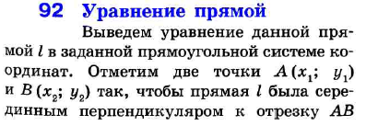
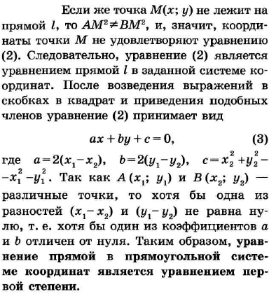
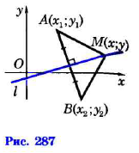
Вывод уравнения прямой в учебнике геометрии
Notes:
В режиме слайдов ответы появляются после кликанья мышкой

Slide 10
Использованный метод вывод уравнения прямой имеет свои плюсы и минусы. Среди минусов отметим следующие.
1. Не приводится уравнение прямой, проходящей через две точки с заданными координатами.
2. Не приводится уравнение прямой, проходящей через данную точку, с данным направляющим вектором.
3. Не приводится уравнение прямой, проходящей через данную точку, с данным вектором нормали.
4. Не раскрывается геометрический смысл коэффициентов a, b в уравнении прямой.
5. Не рассматривается вопрос о взаимном расположении двух прямых.
6. Не рассматривается вопрос о нахождении угла между двумя пересекающимися прямыми.
7. Не рассматривается вопрос о нахождении расстояния от точки до прямой.
8. Не устанавливается связь с прямолинейным движением материальной точки, рассматриваемом в курсе физики.

Slide 11
Здесь мы предложим способ задания прямой с помощью параметрических уравнений.
Важность включения этого способа в содержание обучения геометрии обусловлена следующими причинами.
1. Он является наиболее общим способом задания не только прямых, но и кривых на плоскости.
2. Он позволяет вывести в качестве следствий все другие способы задания прямой на плоскости.
3. В отличие от задания прямых уравнением $ax+by+c=0$, он легко распространяется на случай задания прямых и кривых в пространстве.
4. Он согласован с заданием прямой в курсе физики для описания прямолинейного движения материальной точки.
5. Его можно использовать для моделирования плоских и пространственных кривых в компьютерных программах.
Notes:
В режиме слайдов ответы появляются после кликанья мышкой

Slide 12
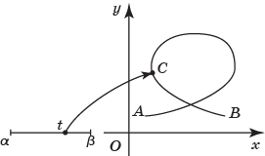
Поскольку положение точки на плоскости однозначно определяется ее координатами, то для задания движения точки достаточно задать зависимости ее координат x, y от времени t, т. е. задать функции $\left\{\begin{aligned}x=x\left(t\right), \\ y=y\left(t\right).\end{aligned}\right.$
В этом случае для каждого момента времени t соответствует точка C на плоскости с координатами (x(t), y(t)).
Кривая на плоскости, описываемая точкой, координаты которой удовлетворяют этим уравнениям при изменении параметра t, называется параметрически заданной кривой на плоскости. Сами уравнения называются параметрическими уравнениями.
Notes:
В режиме слайдов ответы появляются после кликанья мышкой

Slide 13
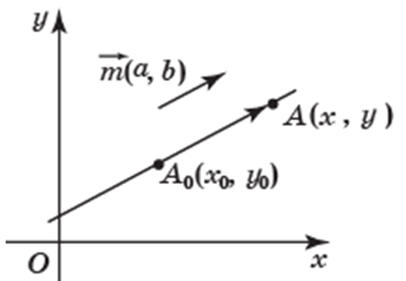
Рассмотрим прямую на координатной плоскости. Направляющим вектором прямой будем называть вектор, параллельный этой прямой или расположенный на ней. Найдём параметрические уравнения прямой с данным направляющим вектором $\vec{m}(a, b)$, проходящей через данную точку A₀(x₀, y₀).
Точка A(x, y) принадлежит этой прямой тогда и только тогда, когда векторы $\vec{m}(a, b)$ и $\vec{A_{0}A}\left(x−x_{0}, y−y_{0}\right)$ коллинеарны, т. е. для некоторого числа t выполняется равенство $\vec{A_{0}A}=\vec{m}∙t$, которое можно переписать в координатной форме в виде системы уравнений
$$\left\{\begin{aligned}x=x_{0}+at, \\ y=y_{0}+bt,\end{aligned}\right.$$
которые называются параметрическими уравнениями прямой на плоскости, а число t называется параметром.
Notes:
В режиме слайдов ответы появляются после кликанья мышкой

Slide 14
В курсе физики вектор $\vec{A_{0}A}$называется вектором перемещения. Так как вектор перемещения при прямолинейном равномерном движении равен вектору скорости, умноженному на время $\vec{A_{0}A}=\vec{m}∙t$, то направляющий вектор $\vec{m}$с физической точки зрения является вектором скорости.
Величина скорости определяется как модуль вектора скорости. Она выражается формулой $\left|\vec{m}\right|=\sqrt{a^{2}+b^{2}}$.
Notes:
В режиме слайдов ответы появляются после кликанья мышкой

Slide 15
Рассмотрим уравнения
$$\left\{\begin{aligned}x=x_{0}+at, \\ y=y_{0}+bt,\end{aligned}\right.$$
Умножим второе уравнение на a, и подставим в полученное равенство выражение для ta из первого уравнения. Получим уравнение
$$b\left(x−x_{0}\right)−a\left(y−y_{0}\right)=0.$$
Обозначая ${−bx}_{0}+ay_{0}=c$, получим уравнение прямой
$$bx−ay+c=0,$$
в котором коэффициенты a и b являются координатами направляющего вектора этой прямой.
Notes:
В режиме слайдов ответы появляются после кликанья мышкой

Slide 16
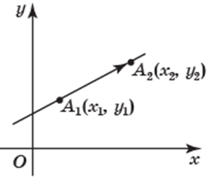
Найдём уравнение прямой, проходящей через две точки А₁(x₁, y₁), A₂(x₂, y₂).
В этом случае в качестве точки A₀, принадлежащей данной прямой, возьмём точку А₁(x₁, y₁). В качестве направляющего вектора возьмём вектор $\vec{A_{1}A_{2}}\left(x_{2}−x_{1}, y_{2}−y_{1}\right).$
Подставляя координаты направляющего вектора и точки A₁ в уравнение прямой $b\left(x−x_{0}\right)−a\left(y−y_{0}\right)=0$, получим уравнение
$$\left(y_{2}−y_{1}\right)\left(x− x_{1}\right)−\left(x_{2}−x_{1}\right)\left(y− y_{1}\right)=0,$$
которое можно переписать в виде
(y₂ – y₁)x – (x₂ – x₁)y – y₂x₁ + x₂y₁ = 0.
Используя понятие определителя, полученное уравнение можно переписать в виде
$$\left|\begin{matrix}x− x_{1} & y− y_{1} \\ x_{2}−x_{1} & y_{2}−y_{1}\end{matrix}\right|=0.$$

Slide 17
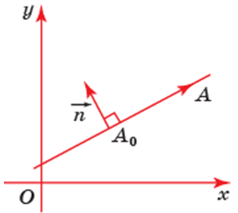
Вектор $\vec{n}(a, b)$, перпендикулярный прямой, называется вектором нормали этой прямой.
Выведем уравнение прямой с данным вектором нормали $\vec{n}(a, b)$, проходящей через данную точку $A_{0}(x_{0}, y_{0})$.
Точка A(x, y) принадлежит этой прямой тогда и только тогда, когда векторы $\vec{n}(a, b)$ и $\vec{A_{0}A}\left(x−x_{0}, y−y_{0}\right)$ перпендикулярны, следовательно, скалярное произведение $\vec{n}∙\vec{A_{0}A}$ равно нулю. Расписывая скалярное произведение через координаты, получим уравнение прямой
$a\left(x−x_{0}\right)+b\left(y−y_{0}\right)=0.$
Обозначая ${−ax}_{0}−by_{0}=c$, получим уравнение прямой
a$x+by+c=0,$
в котором коэффициенты a и b являются координатами вектора нормали этой прямой.

Slide 18
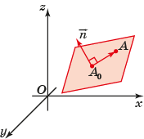
Указанный вывод уравнения прямой распространяется на вывод уравнения плоскости в пространстве.
А именно, выведем уравнение плоскости с данным вектором нормали $\vec{n}(a, b, c)$, проходящей через данную точку $A_{0}(x_{0}, y_{0},z_{0})$.
Точка A(x, y, z) принадлежит этой плоскости тогда и только тогда, когда векторы $\vec{n}(a, b,c)$ и $\vec{A_{0}A}\left(x−x_{0}, y−y_{0}, z−z_{0}\right)$ перпендикулярны, следовательно, скалярное произведение $\vec{n}∙\vec{A_{0}A}$ равно нулю. Расписывая скалярное произведение через координаты, получим уравнение прямой
$a\left(x−x_{0}\right)+b\left(y−y_{0}\right)+c\left(z−z_{0}\right)=0.$
Обозначая ${−ax}_{0}−by_{0}−cz_{0}=d$, получим уравнение плоскости
a$x+by+cz+d=0,$
в котором коэффициенты a, b и c являются координатами вектора нормали этой плоскости.

Slide 19
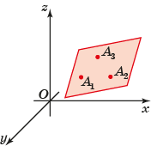
По аналогии с заданием прямой на плоскости, проходящей через две точки, напишем уравнение плоскости в пространстве, проходящей через три точки $A_{1}(x_{1}, y_{1},z_{1})$, $A_{2}\left(x_{2}, y_{2},z_{2}\right),A_{3}(x_{3}, y_{3},z_{3})$, не принадлежащие одной прямой.
$$\left|\begin{matrix}x− x_{1} & y− y_{1} & z−z_{1} \\ x_{2}−x_{1} & y_{2}−y_{1} & z_{2}−z_{1} \\ x_{3}−x_{1} & y_{3}−y_{1} & z_{3}−z_{1}\end{matrix}\right|=0.$$

Slide 20
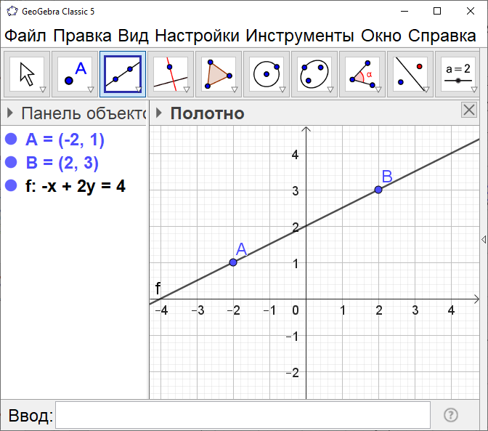
В компьютерной программе GeoGebra прямую можно получить различными способами.
1. Используя инструмент «Прямая», указав две точки, получим прямую, проходящую через эти точки.
Координаты указанных точек и уравнение прямой также появятся на экране.
Notes:
В режиме слайдов ответы появляются после кликанья мышкой

Slide 21
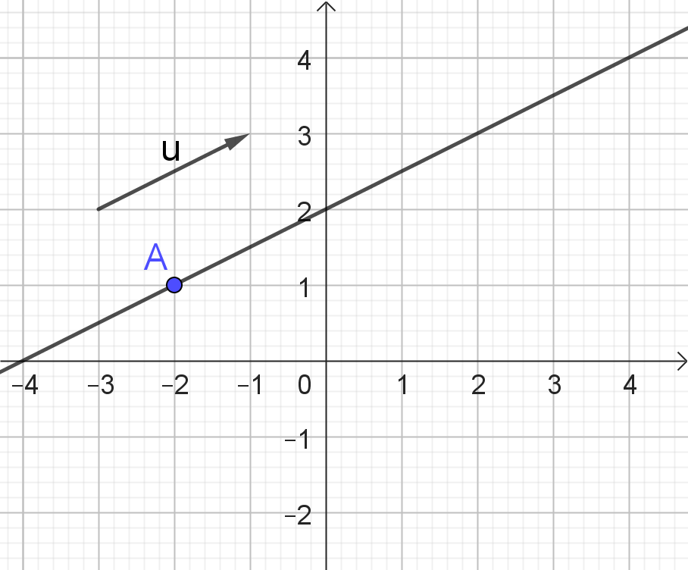
2. Используя инструмент «Параллельная прямая», указав точку и прямую или вектор, получим прямую, проходящую через данную точку с данным направляющим вектором.
Notes:
В режиме слайдов ответы появляются после кликанья мышкой

Slide 22
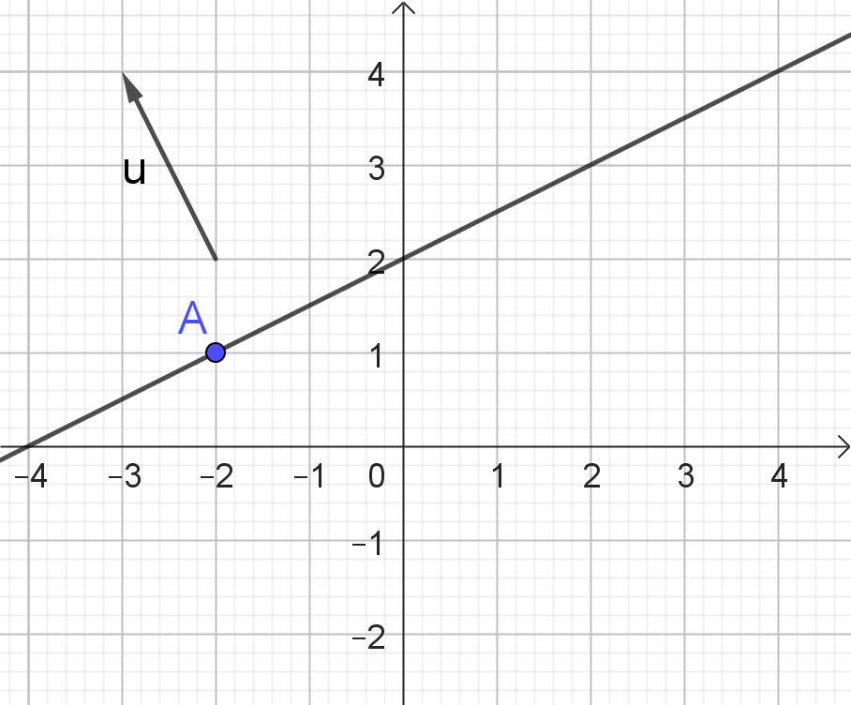
3. Используя инструмент «Перпендикулярная прямая», указав точку и прямую или вектор, получим прямую, проходящую через данную точку с данным вектором нормали.
Notes:
В режиме слайдов ответы появляются после кликанья мышкой

Slide 23
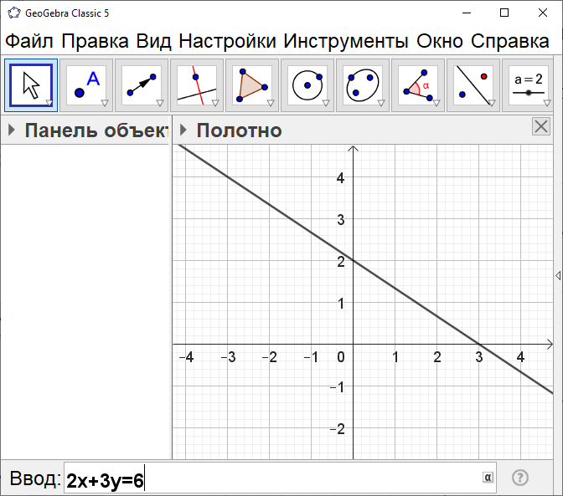
4. Написав в строке «Ввод» уравнение прямой, получим прямую, заданную этим уравнением
Notes:
В режиме слайдов ответы появляются после кликанья мышкой

Slide 24
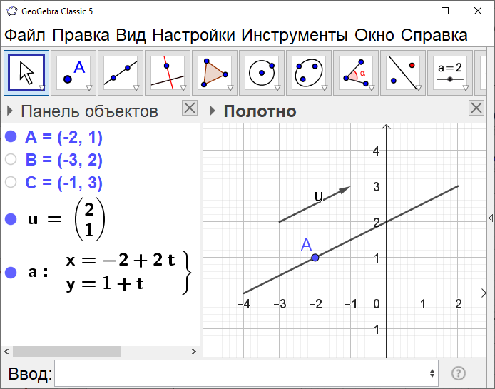
5. Для того, чтобы получить участок прямой, заданной параметрическими уравнениями $\left\{\begin{aligned}x=x\left(t\right), \\ y=y\left(t\right),\end{aligned}\right.$в котором параметр t изменяется от a до b, в строке «Ввод» нужно написать: Кривая(x(t),y(t),t,a,b).
Например, написав: Кривая(-2+2t,1+t,t,-1,2), получим участок прямой, изображённый на экране.
Notes:
В режиме слайдов ответы появляются после кликанья мышкой

Slide 25
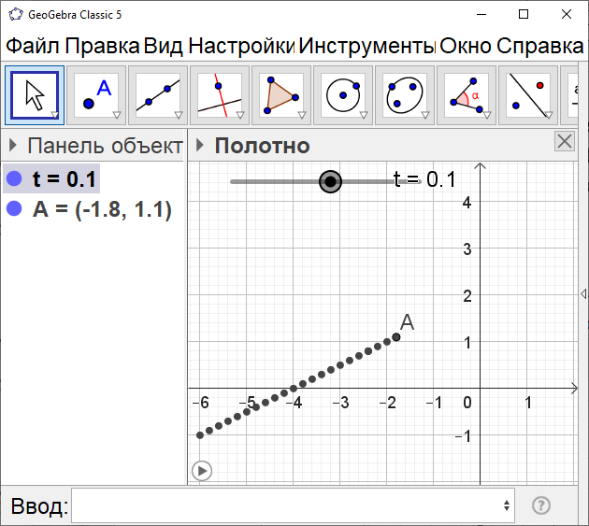
В компьютерной программе GeoGebra можно не только получать прямую, но и реализовывать движение материальной точки по прямой. Для этого нужно сделать следующее.
1. Создать «Ползунок» t, изменяющийся от a до b.
2. В строке «Ввод» написать: A=(x(t),y(t)).
3. В свойствах «Ползунка» выбрать строку «Анимировать».
В результате получим движение точки A по прямой. Если в свойствах точки A выбрать строку «Оставлять след», то на экране будет оставаться след от точки.
Notes:
В режиме слайдов ответы появляются после кликанья мышкой

Slide 26
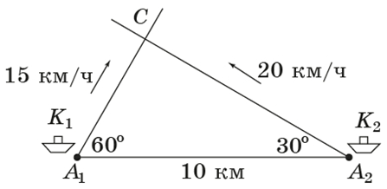
Задача. Расстояние между двумя портами A₁, A₂ на берегу моря равно 10 км. Из порта A₁ отплыл корабль в направлении, составляющем 60^{о} с направлением A₁A₂ со скоростью 15 км/ч. Из порта A₂ в то же время отплыл корабль в направлении, составляющем 30^{о} с направлением A₂A₁ со скоростью 20 км/ч. Найдите наименьшее расстояние, которое будет между этими кораблями.
Notes:
В режиме слайдов ответы появляются после кликанья мышкой

Slide 27
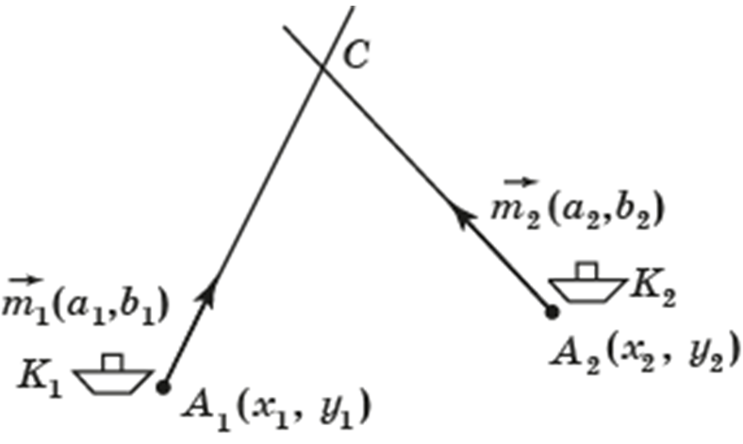
Рассмотрим общую ситуацию. Пусть из портов A₁(x₁, y₁), A₂(x₂, y₂) одновременно отплыли корабли K₁, K₂ в направлении и скоростью, задаваемыми направляющими векторами соответственно $\vec{m_{1}}\text{(}\text{a}\text{1}\text{,} \text{b}\text{1}\text{)}$, $\vec{m_{2}}\text{(}\text{a}\text{2}\text{,} \text{b}\text{2}\text{)}$.
Notes:
В режиме слайдов ответы появляются после кликанья мышкой

Slide 28
Движение этих кораблей задаётся параметрическими уравнениями
K₁: $\left\{\begin{aligned}x=x_{1}+a_{1}t, \\ y=y_{1}+b_{1}t,\end{aligned}\right.$ K₂: $\left\{\begin{aligned}x=x_{2}+a_{2}t, \\ y=y_{2}+b_{2}t.\end{aligned}\right.$
Квадрат расстояния между этими кораблями в момент времени t равен
$${(\left(x_{2}−x_{1}\right)+\left(a_{2}−a_{1}\right)t)}^{2}+{(\left(y_{2}−y_{1}\right)+\left(b_{2}−b_{1}\right)t)}^{2}.$$
Перепишем это выражение в виде квадратного трёхчлена
$\left({\left(a_{2}−a_{1}\right)}^{2}+{\left(b_{2}−b_{1}\right)}^{2}\right)t^{2}+2\left(\left(x_{2}−x_{1}\right)\left(a_{2}−a_{1}\right)+\left(y_{2}−y_{1}\right)\left(b_{2}−b_{1}\right)\right)t+{\left(x_{2}−x_{1}\right)}^{2}+{\left(y_{2}−y_{1}\right)}^{2}$.
Его наименьшее значение принимается в случае, если
$$t=−\frac{\left(x_{2}−x_{1}\right)\left(a_{2}−a_{1}\right)+\left(y_{2}−y_{1}\right)\left(b_{2}−b_{1}\right)}{{\left(a_{2}−a_{1}\right)}^{2}+{\left(b_{2}−b_{1}\right)}^{2}}.$$
Оно равно
$${\left(x_{2}−x_{1}\right)}^{2}+{\left(y_{2}−y_{1}\right)}^{2}−\frac{{\left(\left(x_{2}−x_{1}\right)\left(a_{2}−a_{1}\right)+\left(y_{2}−y_{1}\right)\left(b_{2}−b_{1}\right)\right)}^{2}}{{\left(a_{2}−a_{1}\right)}^{2}+{\left(b_{2}−b_{1}\right)}^{2}}.$$
Notes:
В режиме слайдов ответы появляются после кликанья мышкой

Slide 29
В нашем случае x₁ = y₁ = 0, x₂ = 10, y₂ = 0, a₁ = $\frac{15}{2}$, b₁ = $\frac{15\sqrt{3}}{2}$, a₂ = $−10\sqrt{3}$, b₂ = 10.
Подставляя эти значения в найденные выражения, получим, что наименьшее значение квадрата расстояния между кораблями принимается в случае, если
$$t=\frac{10(10\sqrt{3}+\frac{15}{2})}{{\left(10\sqrt{3}+\frac{15}{2}\right)}^{2}+{\left(10−\frac{15\sqrt{3}}{2}\right)}^{2}}=\frac{4\sqrt{3}+3}{25}≈0,397 \left(ч\right)≈23,82 \left(мин\right).$$
Оно равно
$$100−\frac{100{\left(10\sqrt{3}+\frac{15}{2}\right)}^{2}}{{\left(10\sqrt{3}+\frac{15}{2}\right)}^{2}+{\left(10−\frac{15\sqrt{3}}{2}\right)}^{2}}=100−{\left(4\sqrt{3}+3\right)}^{2}≈1,43.$$
Искомое наименьшее расстояние между кораблями приближённо равно квадратному корню из 1,43, т. е. приближённо равно 1,2 км.
Notes:
В режиме слайдов ответы появляются после кликанья мышкой

Slide 30
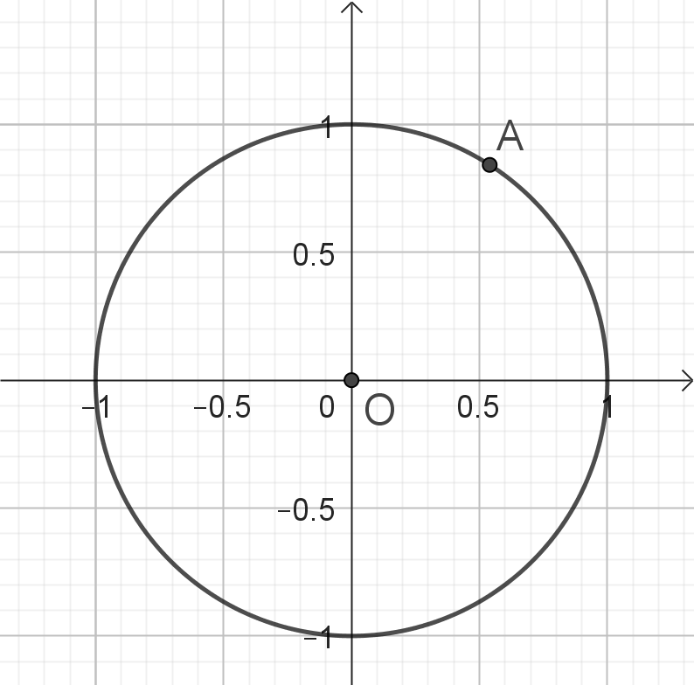
Окружность
Параметрическими уравнениями можно задавать не только прямую, но и другие кривые. Например, окружность с центром в начале координат и радиусом 1 задаётся параметрическими уравнениями $\left\{\begin{aligned}x=\cos{t}, \\ y=\sin{t}.\end{aligned}\right.$
При изменении параметра t от нуля до 2π точка на окружности делает один оборот против часовой стрелки, начиная и заканчивая в точке с координатами (1, 0). При дальнейшем увеличении параметра t точка будет многократно проходить по окружности в направлении против часовой стрелки.
Notes:
В режиме слайдов ответы появляются после кликанья мышкой

Slide 31
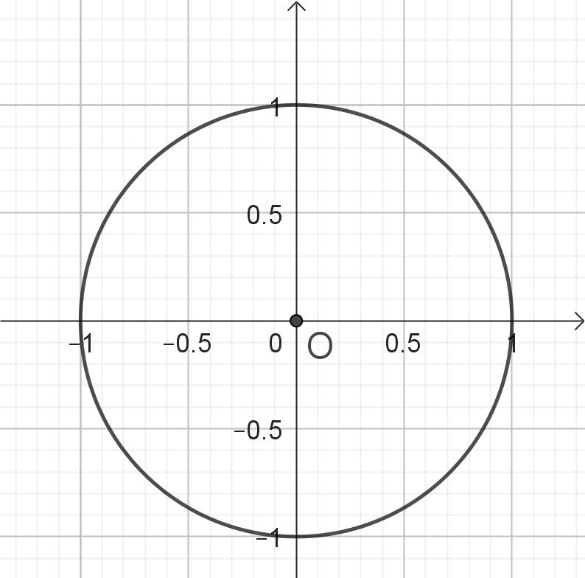
Например, написав в строке «Ввод»
Кривая(cos(t),sin(t),t,0,2Pi),
получим окружность с центром в начале координат и радиусом 1.
Notes:
В режиме слайдов ответы появляются после кликанья мышкой

Slide 32
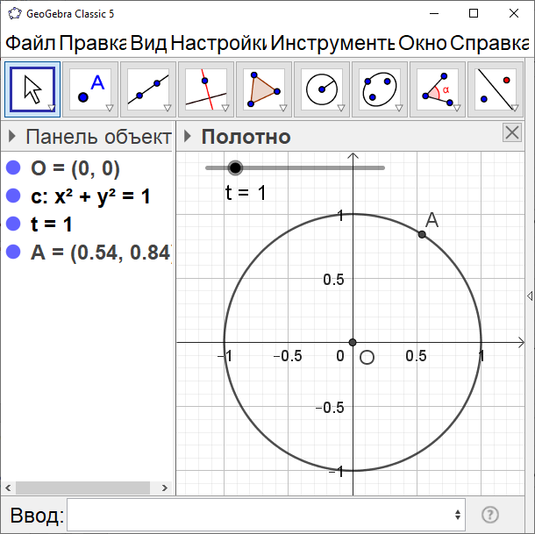
В компьютерной программе GeoGebra можно не только получать окружность, но и реализовывать движение материальной точки по окружности. Для этого нужно сделать следующее.
1. Создать «Ползунок» t, изменяющийся от 0 до 2Pi.
2. В строке «Ввод» написать: A=(cos(t),sin(t)).
3. В свойствах «Ползунка» выбрать строку «Анимировать».
В результате получим движение точки A по окружности. Если в свойствах точки A выбрать строку «Оставлять след», то на экране будет оставаться след от точки.
Notes:
В режиме слайдов ответы появляются после кликанья мышкой

Slide 33
Упражнения
1. Как будет двигаться точка A, если в строке «Ввод» набрать: A=(cos(2t),sin(2t))?
Ответ. Она будет двигаться по окружности в два раза быстрее.
2. Как будет двигаться точка A, если в строке «Ввод» набрать: A=(cos(t),–sin(t))?
Ответ. Она будет двигаться по часовой стрелке.
3. Что нужно набрать в троке «Ввод» чтобы точка A двигалась по единичной окружности против часовой стрелки, начиная с положения A(0,1).
Ответ. A=(sin(t),cos(t)).
Notes:
В режиме слайдов ответы появляются после кликанья мышкой

Slide 34
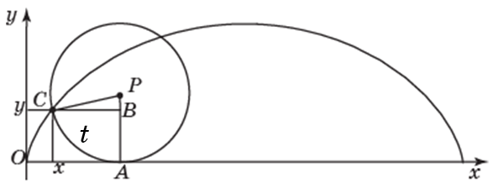
Циклоида
В качестве ещё одного примера параметрического задания кривой найдём параметрические уравнения циклоиды – траектории движения точки, закреплённой на единичной окружности, катящейся по прямой.
Notes:
В режиме слайдов ответы появляются после кликанья мышкой

Slide 35
Предположим, что единичная окружность катится по оси абсцисс и в начальный момент времени касается оси абсцисс в точке O(0, 0). Точка, закреплённая на окружности, совпадает с точкой O. В качестве параметра t возьмём длину отрезка, по которому прокатилась окружность с начала движения. Обозначим A(t, 0) точку касания окружности оси абсцисс в момент времени t, P(t, 1) – центр окружности. При этом точка, закреплённая на окружности, из начала координат переместится в точку С. Поскольку дуга $\breve{AC}$ окружности при этом прокатилась по отрезку OA, то их длины равны, т. е. $|\breve{AC}|$ = OA = t. Через точку C проведём прямую, параллельную оси абсцисс. Обозначим B точку её пересечения с прямой PA.
В треугольнике PBC $BC=\sin{t}, PB=\cos{t}$. Для координат x, y точки C имеем: x = OA – BC = t – sin t, y = PA – PB = 1 – cos t. Таким образом, параметрическими уравнениями циклоиды являются уравнения
$$\left\{\begin{aligned}x=t−\sin{t,} \\ y=1−\cos{t.}\end{aligned}\right.$$
Notes:
В режиме слайдов ответы появляются после кликанья мышкой

Slide 36
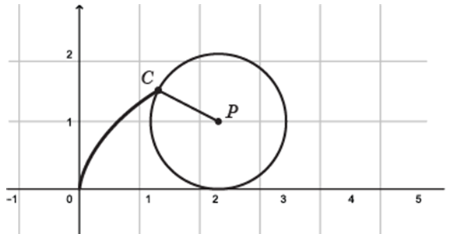
Для получения движения точки по циклоиде в программе GeoGebra нужно cделать следующее.
1. Создать ползунок a, изменяющийся от 0 до 2Pi.
2. Построить окружность с центром (a, 1) и радиусом 1.
2. Отметить на ней точку с координатами (a-sin(a), 1-cos(a)) и соединить её отрезком с центром окружности.
3. В строке «Ввод» набрать: Кривая(t-sin(t),1-cos(t),t,0,a) и нажать “Enter”.
4. Включить анимацию.
В результате окружность будет катиться по прямой, а отмеченная точка будет описывать циклоиду.
Notes:
В режиме слайдов ответы появляются после кликанья мышкой

Slide 37
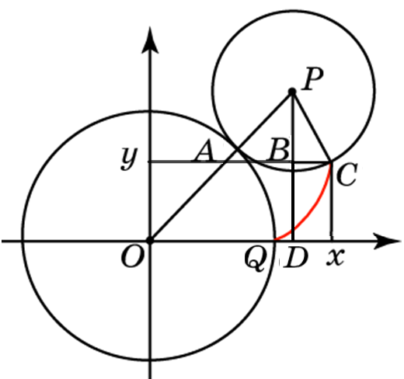
Рассмотрим эпициклоиду – траекторию движения точки, закреплённой на окружности, катящейся с внешней стороны по другой окружности.
Эпициклоида
Пусть центр O неподвижной единичной окружности является началом координат и точка с координатами Q(1, 0) соответствует начальному моменту времени. Предположим, что катящаяся с внешней стороны окружность радиусом r, повернулась на угол, равный t, A – точка касания. При этом точка переместилась в точку C(x,y). Из равенства длин дуг AQ и AC следует, что угол AOQ равен rt.
$∠CPB=∠CPA−∠BPA=t−\left(90°−rt\right)$. Учитывая, что x = OD + BC, y = PD - PB, получаем параметрические уравнения эпициклоиды
$$\left\{\begin{aligned}x=\left(1+r\right)\cos{rt}−r∙\cos\left(t+rt\right), \\ y=\left(1+r\right)\sin{rt}−r∙\sin\left(t+rt\right).\end{aligned}\right.$$
Notes:
В режиме слайдов ответы появляются после кликанья мышкой

Slide 38
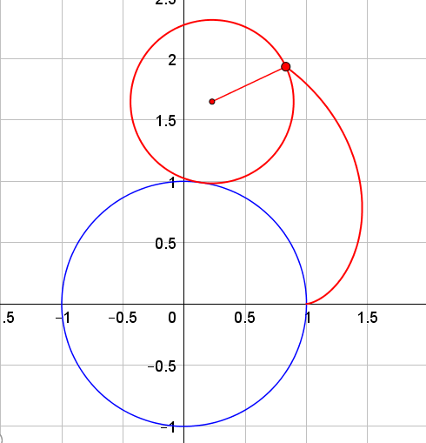
Для получения движения точки по эпициклоиде в программе GeoGebra нужно cделать следующее.
1. Создать ползунок a, изменяющийся от 0 до 2Pi.
2. Построить окружность с центром (0, 0) и радиусом 1.
3. В строке «Ввод» набрать какое-нибудь значение r, например, r=1/3.
4. Построить окружность с центром ((1+r)cos(ra),(1+r)sin(ra)) и радиусом r.
5. Отметить на ней точку с координатами ((1+r)cos(ra)-rcos(a+ra),(1+r)sin(ra)-rsin(a+ra) и соединить её отрезком с центром окружности.
6. В строке «Ввод» набрать: Кривая((1+r)cos(rt)-rcos(t+rt),(1+r)sin(rt)-rsin(t+rt),t,0,a).
7. Включить анимацию.
В результате окружность будет катиться по прямой, а отмеченная точка будет описывать циклоиду.
Notes:
В режиме слайдов ответы появляются после кликанья мышкой

Slide 39
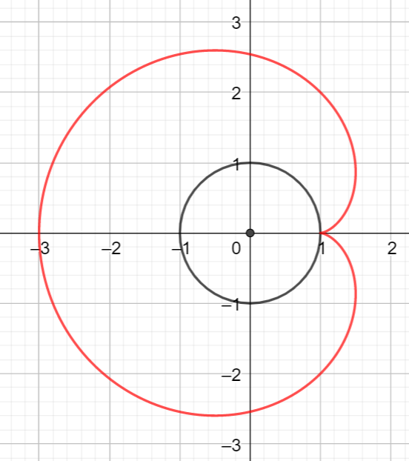
Кардиоида
Частным случаем эпициклоиды является кардиоида - траектория движения точки, закреплённой на единичной окружности, катящейся по другой единичной окружности.
Её параметрические уравнения имеют вид
$$\left\{\begin{aligned}x=2\cos{t}−\cos\left(2t\right), \\ y=2\sin{t}−\sin\left(2t\right).\end{aligned}\right.$$
Notes:
В режиме слайдов ответы появляются после кликанья мышкой

Slide 40
Для получения кардиоиды в строке «Ввод» нужно набрать:
Кривая(2cos(t)-cos(2t), 2sin(t)-sin(2t),t,0,2Pi)
В результате получим кардиоиду.
Notes:
В режиме слайдов ответы появляются после кликанья мышкой

Slide 41
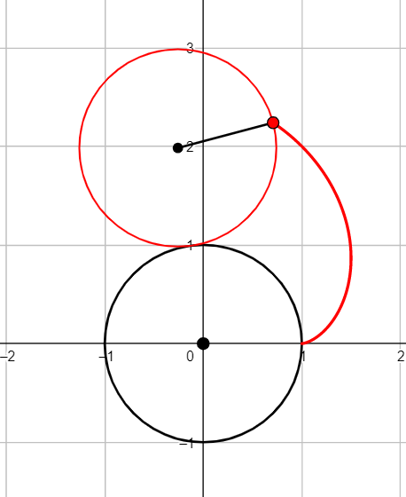
Для получения кардиоиды, как траектории движения точки, нужно cделать следующее.
1. Построить окружность с центром (0, 0) и радиусом 1.
2. Создать ползунок a, изменяющийся от 0 до 2Pi.
3. Построить окружность с центром (2cos(a), 2sin(a)) и радиусом 1.
4. Отметить на ней точку с координатами (2cos(a)-cos(2a), 2sin(a)-sin(2a) и соединить её отрезком с центром окружности.
5. В строке «Ввод» набрать: Кривая(2cos(t)-cos(2t),2sin(t)-sin(2t),t,0,a) и нажать “Enter”.
6. Включить анимацию.
В результате окружность будет катиться по прямой, а отмеченная точка будет описывать кардиоиду.
Notes:
В режиме слайдов ответы появляются после кликанья мышкой

Slide 42
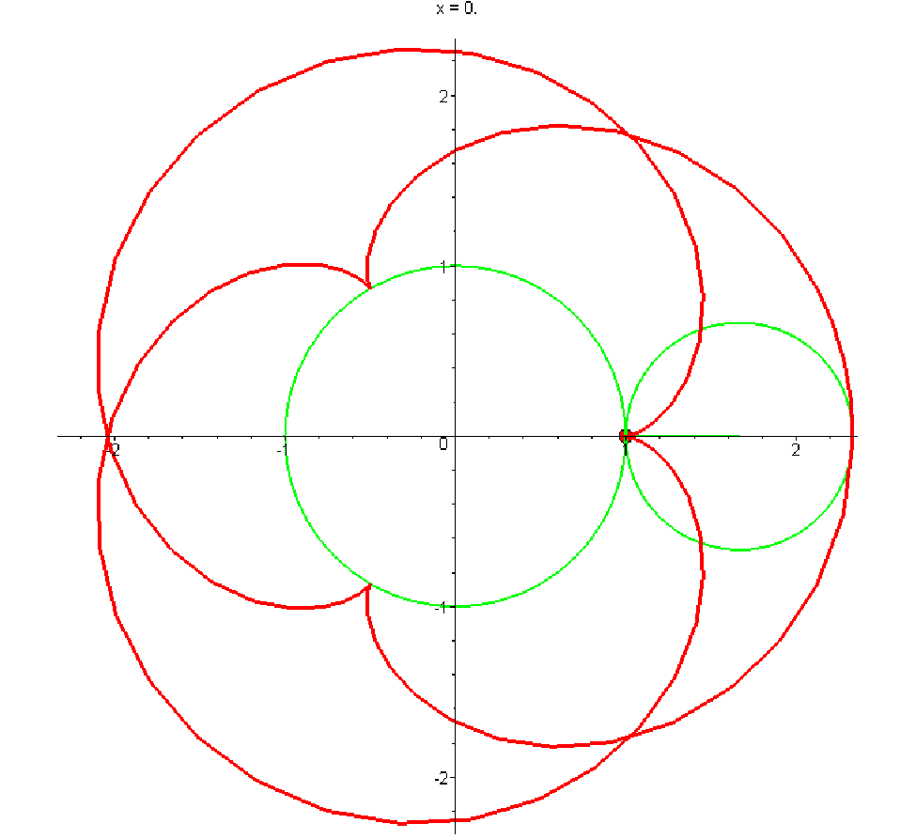
Эпициклоида (k = 2/3)
$$\left\{\begin{aligned}&x=\frac{5}{3}\cos{\frac{2}{3}}t−\frac{2}{3}\cos{(}\frac{5}{3}t), \\ &y=\frac{5}{3}\sin{\frac{2}{3}}t−\frac{2}{3}\sin{(}\frac{5}{3}t).\end{aligned}\right.$$
Notes:
В режиме слайдов ответы появляются после кликанья мышкой

Slide 43
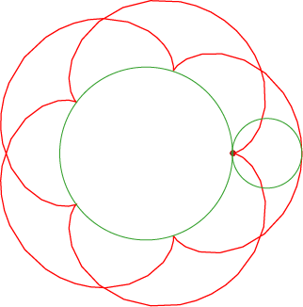
Эпициклоида (k = 2/5)
$$\left\{\begin{aligned}&x=\frac{7}{5}\cos{\frac{2}{5}}t−\frac{2}{5}\cos{(}\frac{7}{5}t), \\ &y=\frac{7}{5}\sin{\frac{2}{5}}t−\frac{2}{5}\sin{(}\frac{7}{5}t).\end{aligned}\right.$$
Notes:
В режиме слайдов ответы появляются после кликанья мышкой

Slide 44
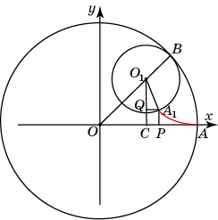
Гипоциклоиды
Траектория движения точки, закреплённой на окружности радиусом r, катящейся по внутри другой окружности радиусом R, называется гипоциклоидой.
Так же как для эпициклоиды показывается, что уравнения гипоциклоиды имеют вид
$$\left\{\begin{aligned}&x=(R−kR)\cos{(−k}t)+kR\cos{(}t−kt), \\ &y=(R−kR)\sin{(−k}t)+kR\sin{(}t−kt).\end{aligned}\right.$$
Они получаются из уравнений эпициклоиды
$\left\{\begin{aligned}x=(R+kR)\cos{(k}t)−kR\cos{(}t+kt), \\ y=(R+kR)\sin{(k}t)−kR\sin{(}t+kt),\end{aligned}\right.$если в них вместо k поставить –k.
Notes:
В режиме слайдов ответы появляются после кликанья мышкой

Slide 45
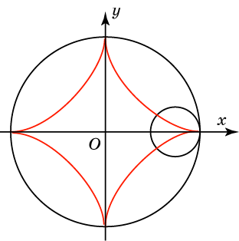
Астроида
В частности, параметрические уравнения астроиды (k=1/4), имеют вид
$$\left\{\begin{aligned}&x=\frac{3}{4}R\cos{\frac{t}{4}}+\frac{1}{4}\cos{\frac{3t}{4}}, \\ &y=\frac{3}{4}R\sin{\frac{t}{4}}+\frac{1}{4}\sin{\frac{3t}{4}}.\end{aligned}\right.$$
Notes:
В режиме слайдов ответы появляются после кликанья мышкой

Slide 46
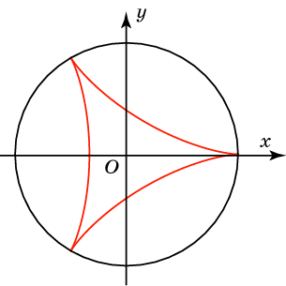
Кривая Штейнера
Параметрические уравнения кривой Штейнера (k=1/3), имеют вид
$$\left\{\begin{aligned}&x=\frac{2}{3}R\cos{\frac{t}{3}}+\frac{1}{3}\cos{\frac{2t}{3}}, \\ &y=\frac{2}{3}R\sin{\frac{t}{3}}+\frac{1}{3}\sin{\frac{2t}{3}}.\end{aligned}\right.$$
Notes:
В режиме слайдов ответы появляются после кликанья мышкой

Slide 47
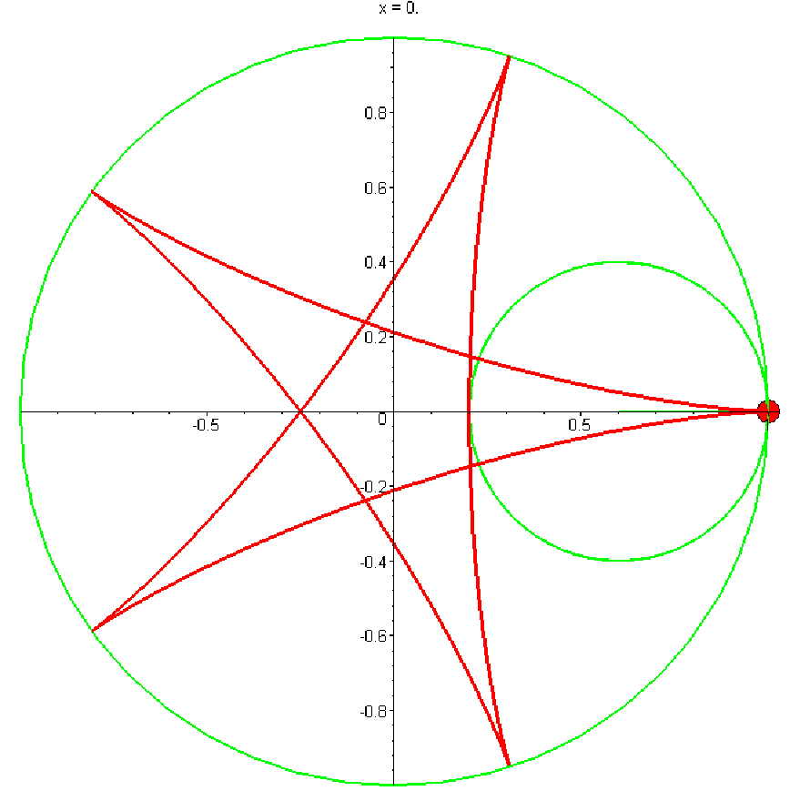
Гипоциклоида (k = 2/5)
Параметрические уравнения гипоциклоиды (m=2/5), имеют вид
$$\left\{\begin{aligned}&x=\frac{3}{5}\cos{\frac{2}{5}}t−\frac{2}{5}\cos{(}\frac{3}{5}t), \\ &y=\frac{3}{5}\sin{\frac{2}{5}}t−\frac{2}{5}\sin{(}\frac{3}{5}t).\end{aligned}\right.$$
Notes:
В режиме слайдов ответы появляются после кликанья мышкой

Slide 48
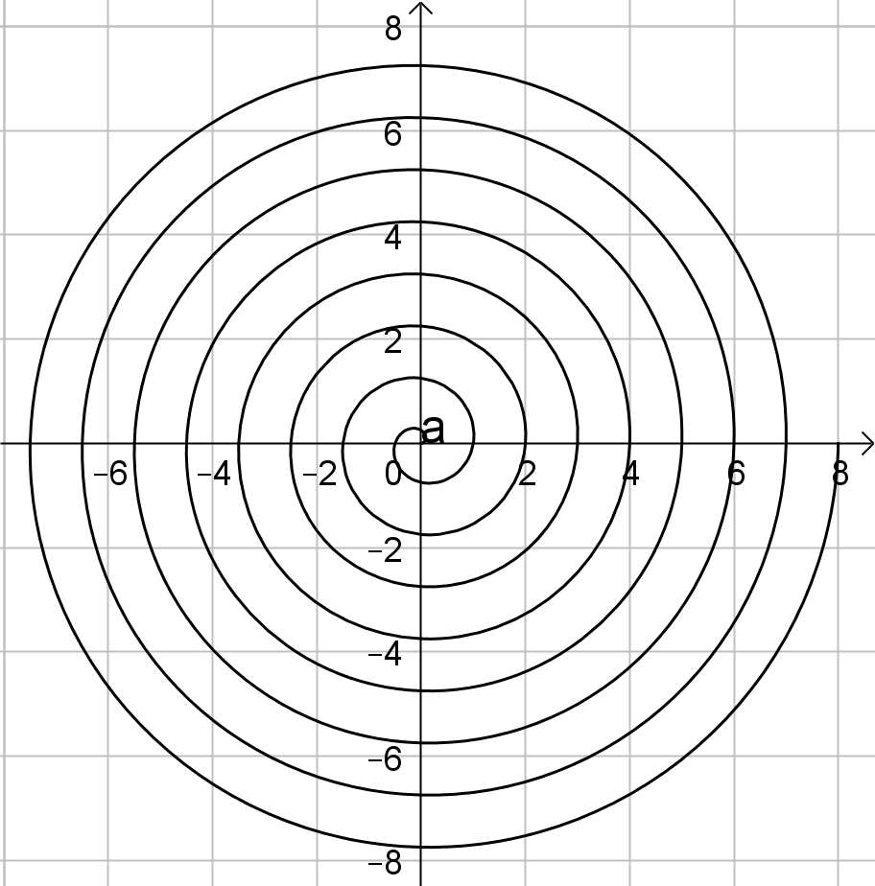
Спираль Архимеда – кривая, которую описывает точка, равномерно вращающаяся вокруг начала координат и равномерно удаляющаяся от начала координат. Она задаётся параметрическими уравнениями $$\left\{\begin{aligned}x=at\cos{t}, \\ y=at\sin{t}.\end{aligned}\right.$$
Notes:
В режиме слайдов ответы появляются после кликанья мышкой

Slide 49
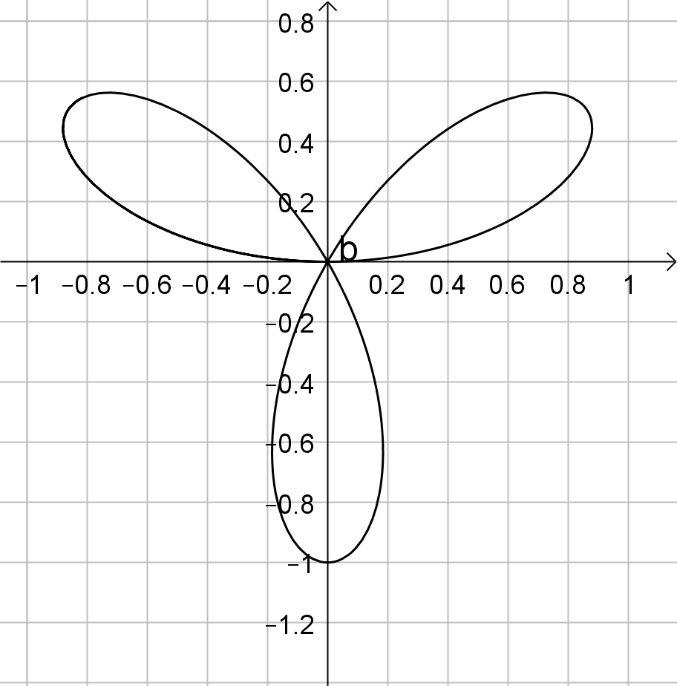
Трилистник – кривая, задаваемая параметрическими уравнениями $$\left\{\begin{aligned}x=sin⁡(3t)\cos{t}, \\ y=sin⁡(3t)\sin{t}.\end{aligned}\right.$$
Notes:
В режиме слайдов ответы появляются после кликанья мышкой

Slide 50
Кривые в пространстве
Задание кривых на плоскости параметрическими уравнениями можно распространить на задание кривых в пространстве.
Кривые в пространстве можно задавать параметрическими уравнениями
$$\left\{\begin{aligned}x=x\left(t\right), \\ y=y\left(t\right), \\ z=z\left(t\right),\end{aligned}\right.$$
где x(t), y(t), z(t) – функции от t.
Для получения кривой, заданной такими параметрическими уравнениями, в компьютерной программе GeoGebra в строке «Ввод» нужно набрать:
Кривая(x(t),y(t),z(t),t,a,b)
где a, b – границы изменения параметра t.
Notes:
В режиме слайдов ответы появляются после кликанья мышкой

Slide 51
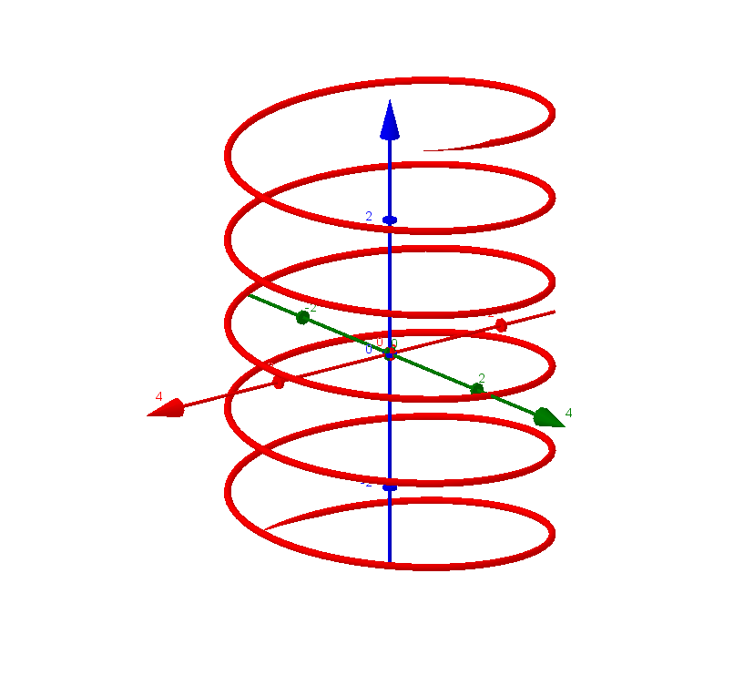
Например, для получения винтовой линии, заданной уравнениями
$$\left\{\begin{aligned}x=\cos{t}, \\ y=\sin{t}, \\ z=t/5\end{aligned}\right.$$
в строке «Ввод» нужно набрать: Кривая(cos(t),sin(t),t/5,t,-8Pi,8Pi).
В результате получим кривую, показанную на рисунке.
Notes:
В режиме слайдов ответы появляются после кликанья мышкой

Slide 52
Поверхности в пространстве
Задание кривых в пространстве параметрическими уравнениями можно распространить на задание поверхностей в пространстве.
Поверхности в пространстве можно задавать параметрическими уравнениями
$$\left\{\begin{aligned}x=x\left(u, v\right), \\ y=y\left(u, v\right), \\ z=z\left(u, v\right),\end{aligned}\right.$$
где x(u, v), y(u, v), z(u, v) – функции от u, v.
Для получения поверхности, заданной такими параметрическими уравнениями, в компьютерной программе GeoGebra в строке «Ввод» нужно набрать:
Поверхность(x(u, v),y(u, v),z(u, v),u,a,b,v,c,d)
где a, b, c, d – границы изменения параметров u и v.
Notes:
В режиме слайдов ответы появляются после кликанья мышкой

Slide 53
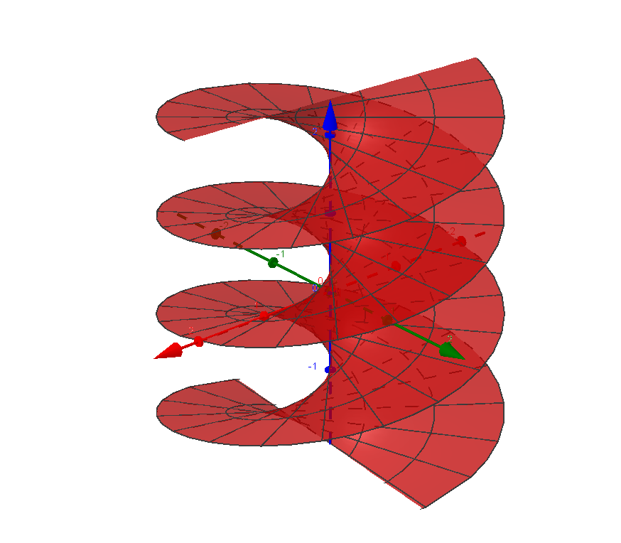
Например, для получения геликоида - поверхности, заданной уравнениями
$$\left\{\begin{aligned}&x=u\cos{v}, \\ &y=u\sin{v}, \\ z=av\end{aligned}\right.$$
в строке «Ввод» нужно набрать:
Поверхность(ucos(v),usin(v),0.4v,u,-2,2,v,-2,2).
В результате получим поверхность, показанную на рисунке.
В курсе высшей математики m-мерные поверхности в n-мерном пространстве задаются параметрическими уравнениями
$$\left\{\begin{aligned}x_{1}=x_{1}\left(t,…,t_{m}\right), \\ &…, \\ x_{n}=x_{n}\left(t,…,t_{m}\right).\end{aligned}\right.$$
Notes:
В режиме слайдов ответы появляются после кликанья мышкой

Slide 54
Задачи с параметром

Slide 55
Упражнение (Демоверсия 2024, задача 17)
1. Найдите все положительные значения a, при каждом из которых система уравнений
$$\left\{\begin{aligned}{(|x|−5)}^{2}+{(y−4)}^{2}=9, \\ {(x+2)}^{2}+y^{2}=a^{2},\end{aligned}\right.$$
имеет единственное решение.
Notes:
В режиме слайдов ответы появляются после кликанья мышкой

Slide 56
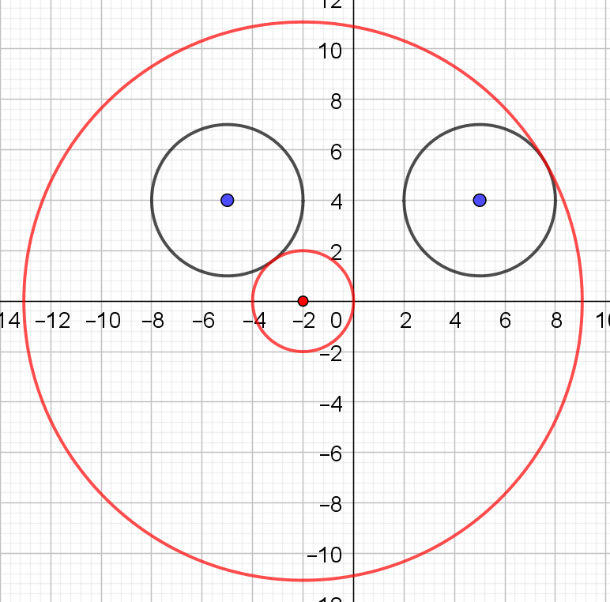
Решение. Первое уравнение задаёт две окружности с центрами (5, 4) и (-5, 4) и радиусами 3. Второе уравнение задаёт окружность с центром (-2, 0) и радиусом a$.$
Ответ. 2, $\sqrt{65}+3.$
Notes:
В режиме слайдов ответы появляются после кликанья мышкой

Slide 57
2. Найдите все значения параметра a, при которых система уравнений
$$\left\{\begin{aligned}&x+y=a, \\ &x^{2}+y^{2}=1\end{aligned}\right.$$
имеет ровно два решения.
Notes:
В режиме слайдов ответы появляются после кликанья мышкой

Slide 58
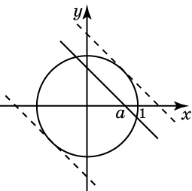
Решение. Первое уравнение задаёт прямую, второе – окружность. Два решения системы получаются, если для параметра a выполняются неравенства $−\sqrt{2}<a<\sqrt{2}.$
Ответ. $−\sqrt{2}<a<\sqrt{2}.$
Notes:
В режиме слайдов ответы появляются после кликанья мышкой

Slide 59
3. Найдите все значения параметра a, при которых система уравнений
$$\left\{\begin{aligned}&|x|+|y|=a, \\ &x^{2}+y^{2}=1\end{aligned}\right.$$
имеет наибольшее число решений.
Notes:
В режиме слайдов ответы появляются после кликанья мышкой

Slide 60
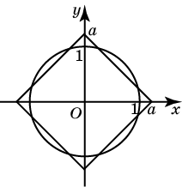
Решение. Первое уравнение задаёт квадрат, второе – окружность. Наибольшее число решений системы получается, если $1<a<\sqrt{2}.$
Ответ. $1<a<\sqrt{2}.$
Notes:
В режиме слайдов ответы появляются после кликанья мышкой

Slide 61
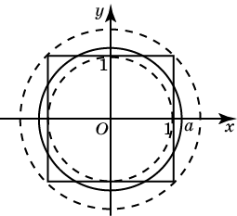
4. Найдите все положительные значения параметра a, при которых система уравнений
$$\left\{\begin{aligned}&|x+y|+|x−y|=2, \\ &x^{2}+y^{2}=a^{2}\end{aligned}\right.$$
имеет наибольшее число решений.
Решение. Первое уравнение задает квадрат, второе – окружность. Наибольшее число решений получается, если для параметра a выполняются неравенства
$$1<a<\sqrt{2}.$$
Ответ.
$$1<a<\sqrt{2}.$$
Notes:
В режиме слайдов ответы появляются после кликанья мышкой

Slide 62
Решение. Первое уравнение задаёт квадрат, второе – окружность. Наибольшее число решений получается, если для параметра a выполняются неравенства $1<a<\sqrt{2}.$
Ответ. $1<a<\sqrt{2}.$
Notes:
В режиме слайдов ответы появляются после кликанья мышкой

Slide 63
5. Найдите все значения параметра a, при которых система уравнений
$$\left\{\begin{aligned}&|x+y|+|x−y|=2a, \\ &|x|+|y|=1\end{aligned}\right.$$
имеет наибольшее число решений.
Notes:
В режиме слайдов ответы появляются после кликанья мышкой

Slide 64
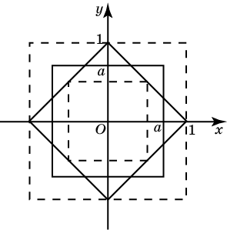
Решение. Уравнения задают квадраты. Наибольшее число решений системы получается, если 0,5 < a < 1.
Ответ: 0,5 < a < 1.
Notes:
В режиме слайдов ответы появляются после кликанья мышкой

